Slide 1
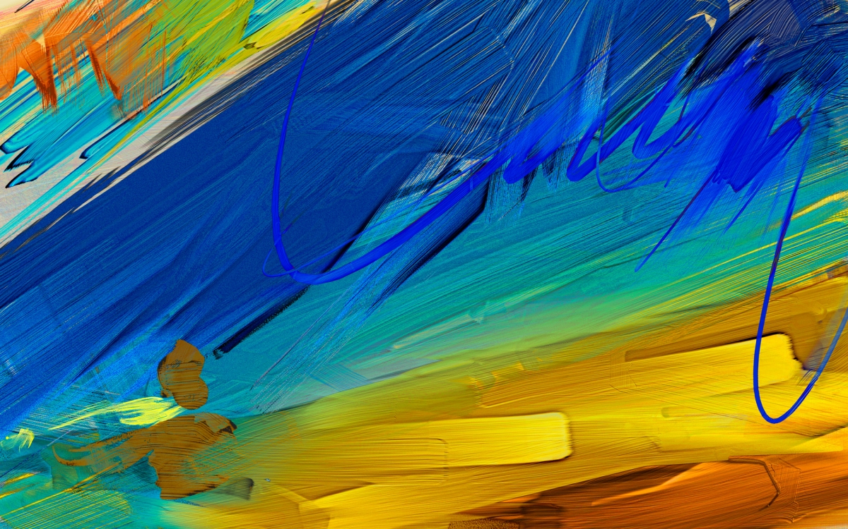
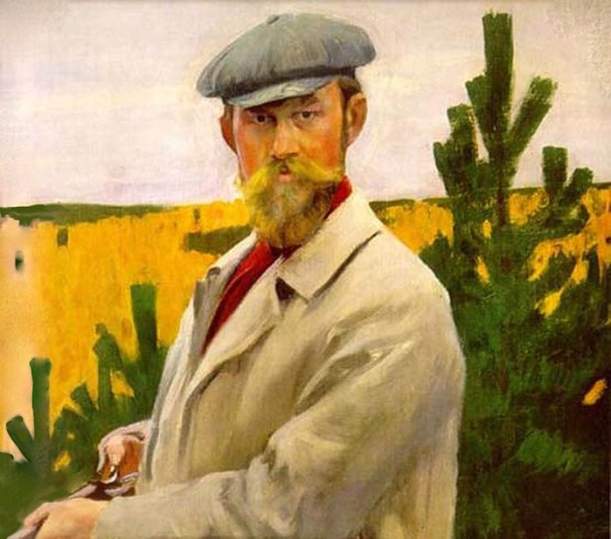
Борис Михайлович Кустодиев
(1878-1927)

Slide 2
«…любовь к жизни, радость и бодрость, любовь к своему русскому. Это было всегда единственным сюжетом моих картин.»
Кустодиев Б.М.

Slide 3
Жизнь художника и его творчество неразрывно связаны с Волгой, волжскими просторами. Через всю жизнь Б. М. Кустодиев пронес большую и неизбывную любовь к Поволжью - краю, где прошли его детство и юность. Борис Михайлович Кустодиев родился 7 марта 1878 года в Астрахани.

Slide 4
Окончив в 1896 году духовную семинарию, Кустодиев едет в Петербург, где поступает в Высшее художественное училище при Академии художеств

Slide 5
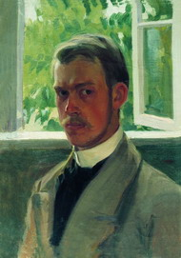
В декабре 1903 года, по окончании Академии, Кустодиев, удостоенный звания художника и золотой медали, отправляется в пенсионерскую поездку в Париж, а затем в Испанию. С увлечением и большим интересом изучает он сокровища западноевропейской живописи, посещает музеи Парижа и Мадрида

Slide 6
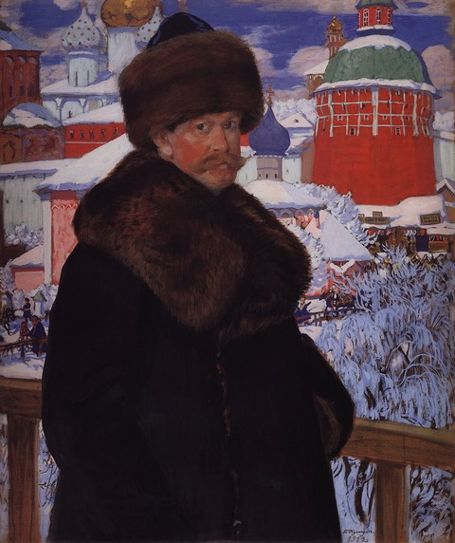
Через пять месяцев художник возвращается в Россию и с радостью пишет своему другу, что, наконец, он снова в «благословенных краях нашей благословенной русской земли».

Slide 7
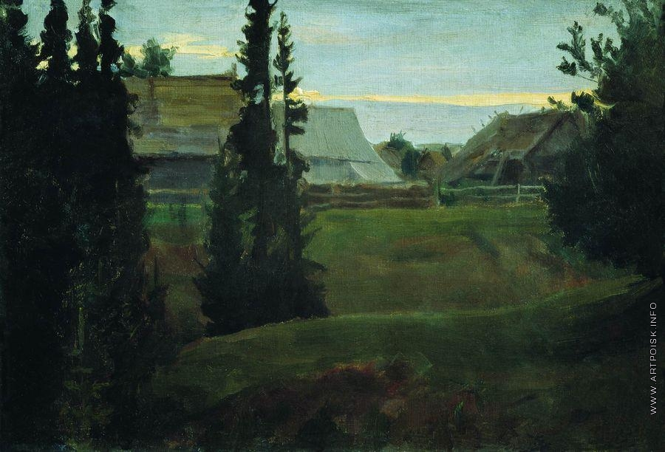
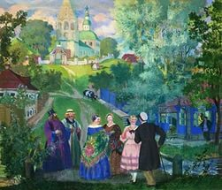
Б.М. Кустодиев поселился в Костромской губернии, где возле деревни Маурино построил дом-мастерскую «Терем», в котором создано много значительных работ мастера

Slide 8
Приглашаем в картинную галерею

Slide 9
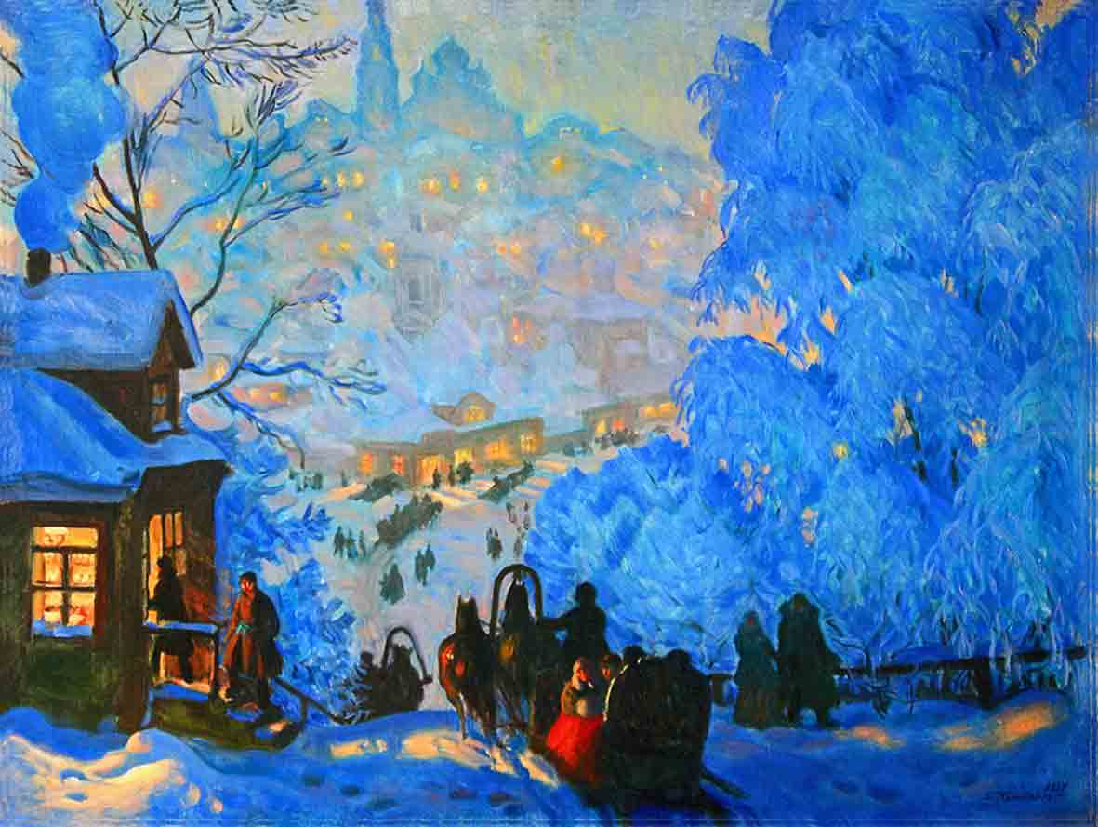
«Зима»

Slide 10
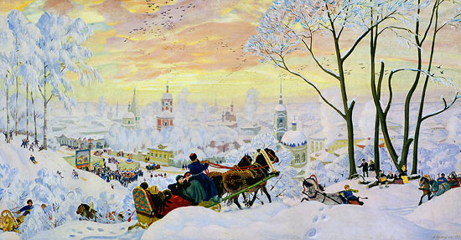
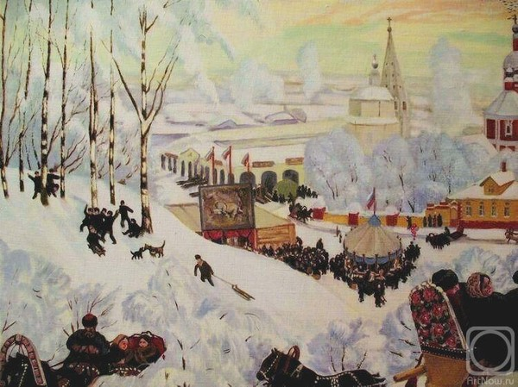
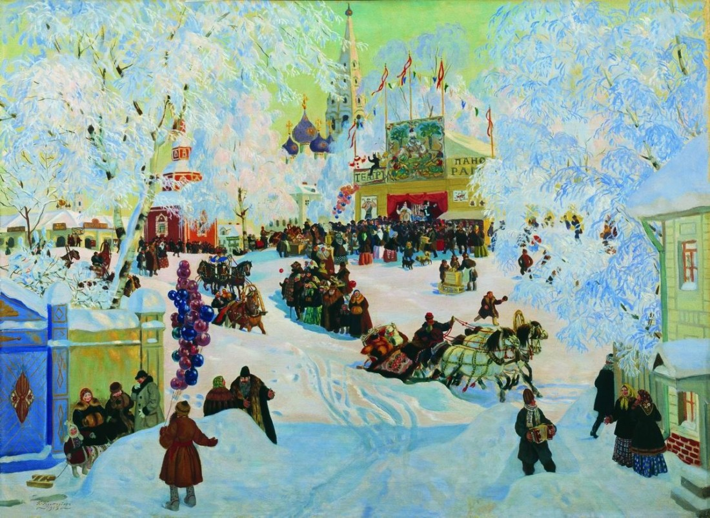
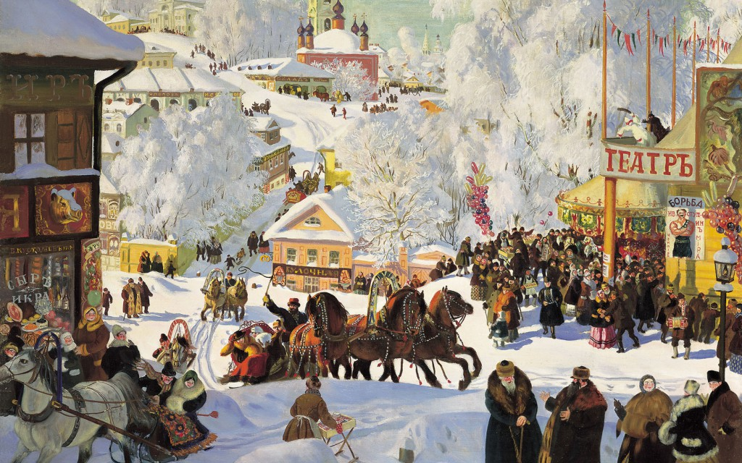
«Масленица»

Slide 12
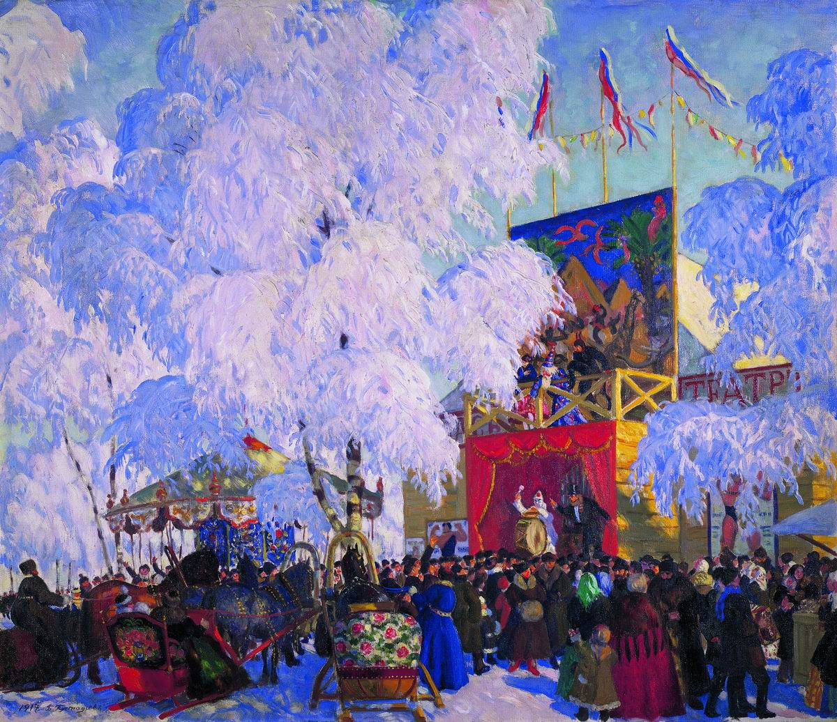
«Балаганы»

Slide 13
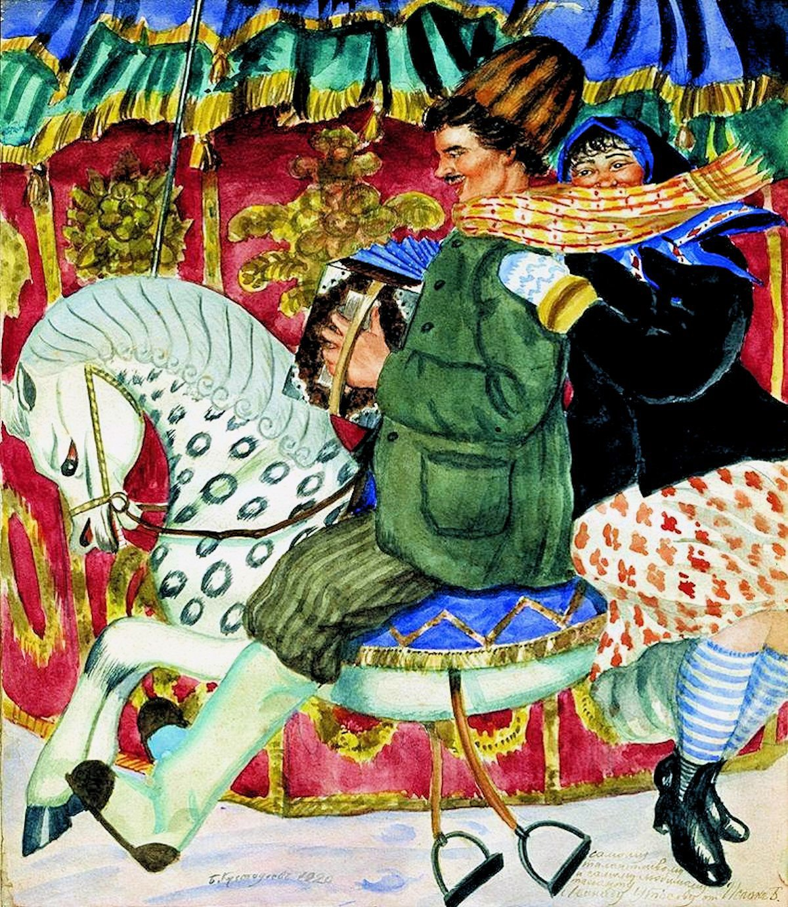
« Карусель»

Slide 14
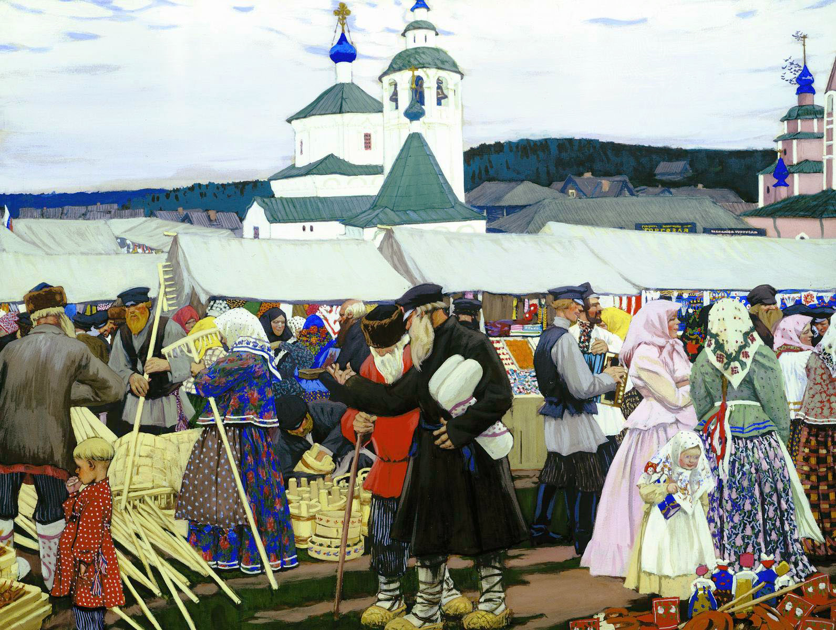
« Ярмарка»

Slide 15
Родные пейзажи

Slide 16
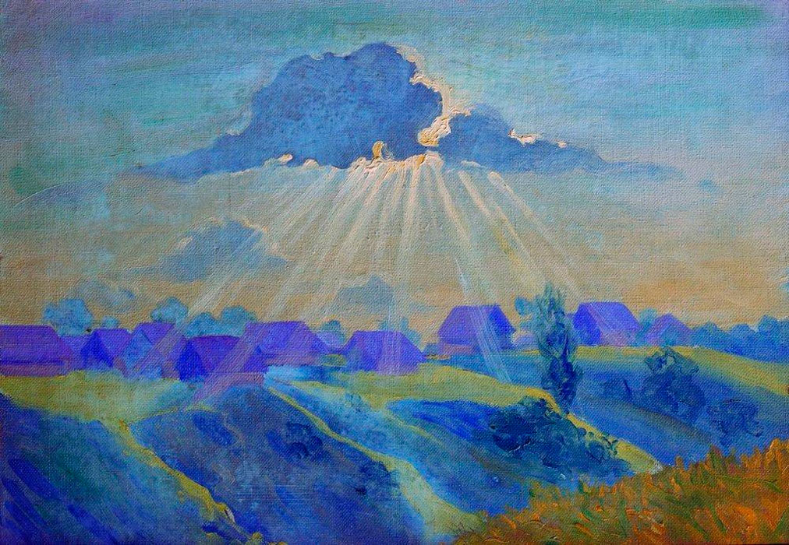
«Закат»

Slide 17
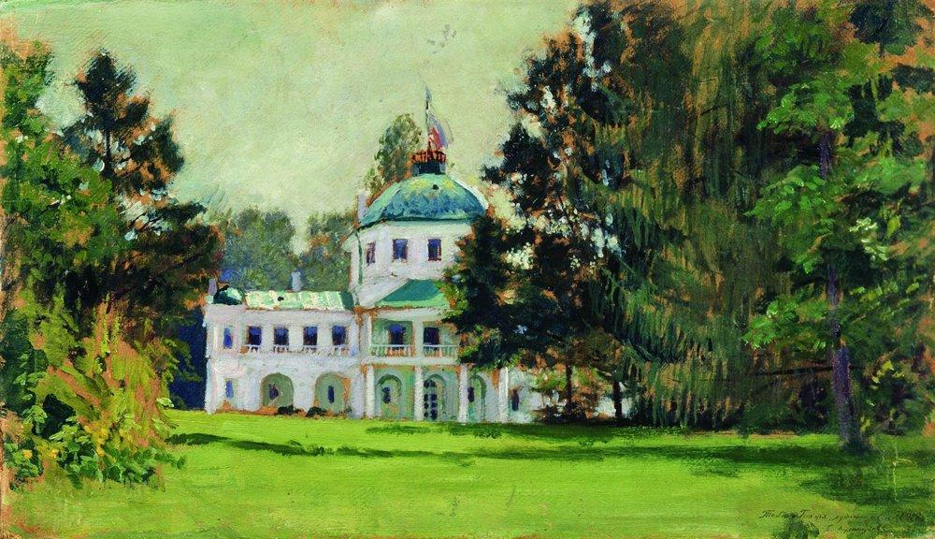
«Усадьба в парке»

Slide 18
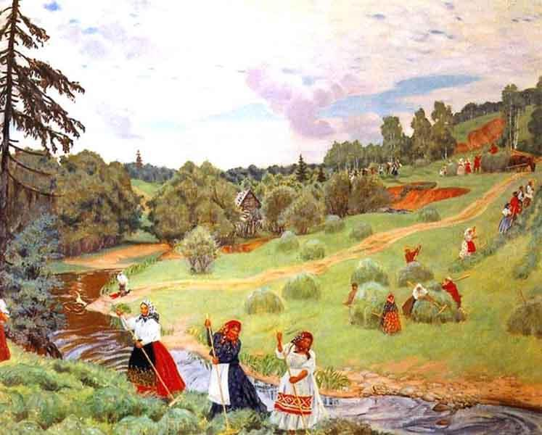
«Сенокос»

Slide 19
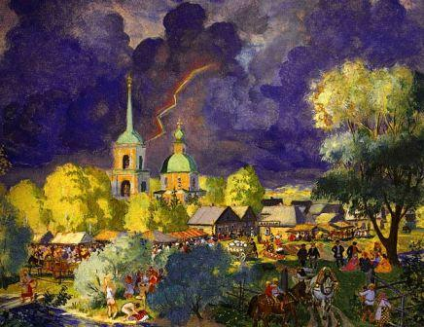
«Гроза»

Slide 20
Идеал женской красоты Бориса Кустодиева

Slide 21
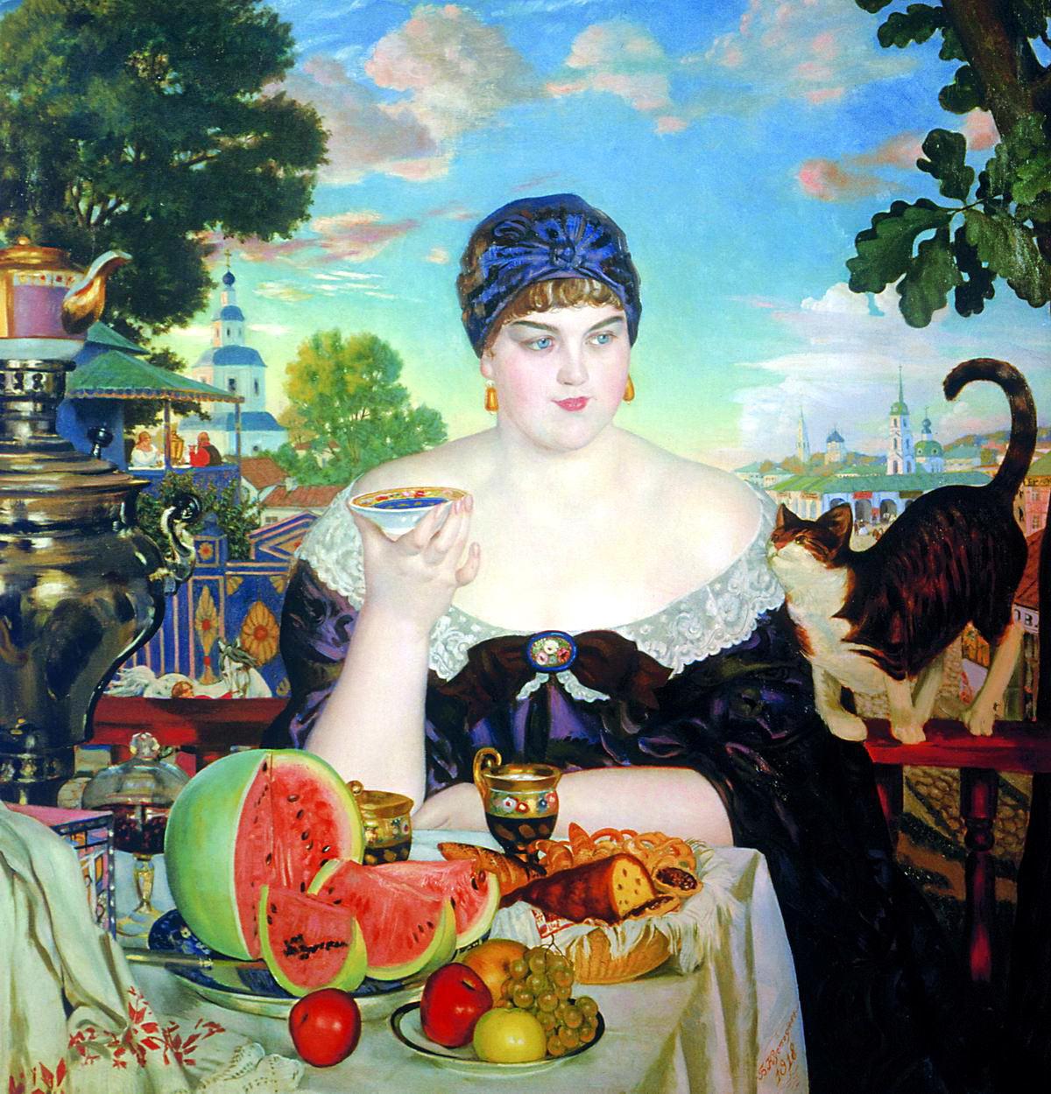
«Купчиха за чаем»

Slide 22
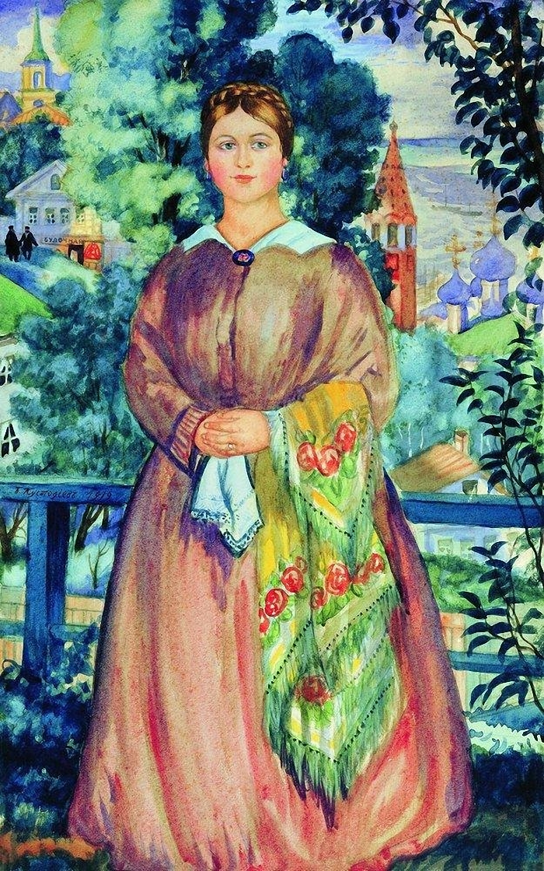
Купчиха

Slide 23
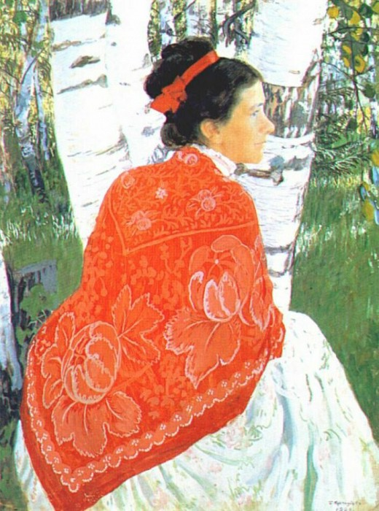
«Портрет жены»

Slide 24
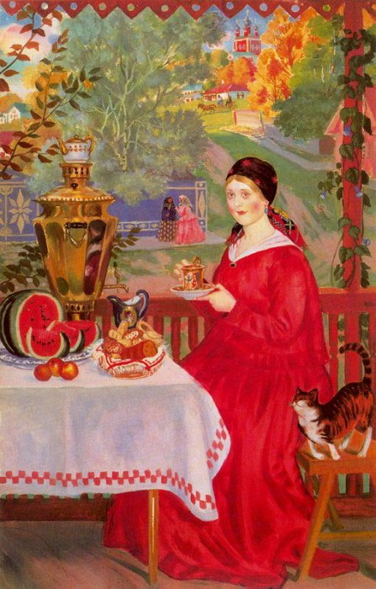
«Купчиха за чаем»

Slide 25
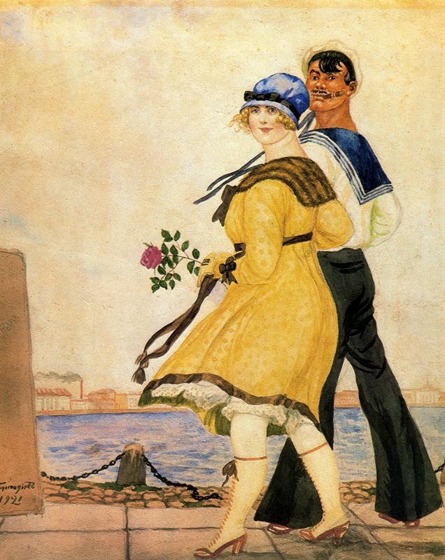
«Матрос и милая»

Slide 26
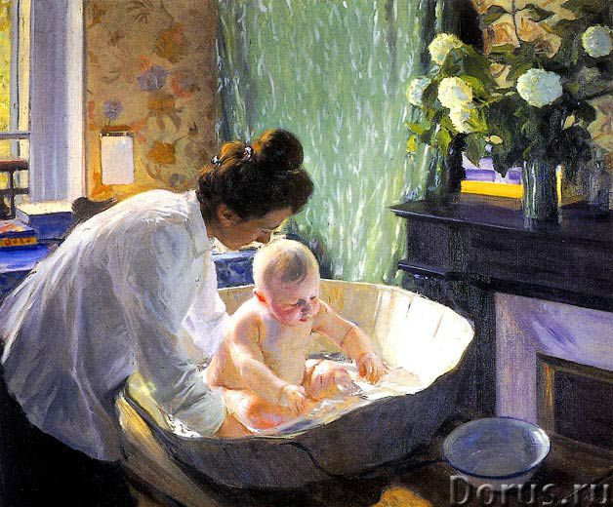
«Утро»

Slide 27
Картины Бориса Кустодиева наполнены светоносностью, яркостью цветовых контрастов и изысканной декоративной стилизацией. Они погружают зрителя в творческую стихию народной жизни. Художник как бы любуется ярмарочной, купеческой Русью, неумолимо уходящей в прошлое.

Slide 28
«Купчиха за чаем»
«Гроза»
«Карусель»
«Масленица»

Slide 29
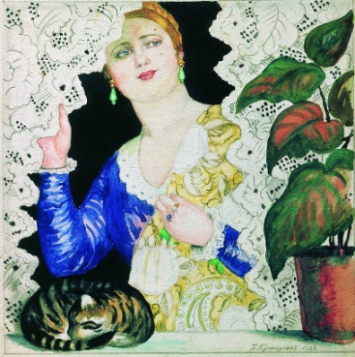
Спасибо за внимание!
До новых встреч!

